Slide 1


VY_32_INOVACE_12_ROČNÍ OBDOBÍ_JARNÍ ROSTLINY
ZŠ Týnec nad Labem
AUTOR: Mgr. Marcela Veisová
Téma: Jarní rostliny
CZ.1.07/1.4.00/21.1921

Slide 2
ANOTACE
Prezentace je určena pro žáky 2. ročníku ZŠ.
Slouží pro výklad nové látky.
K výkladu je vhodné využít demonstrační karty s obrázky.
Jarní vycházka do přírody.

Slide 3
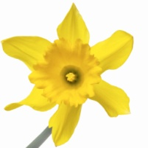
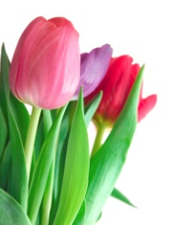
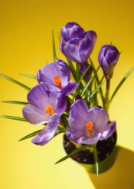
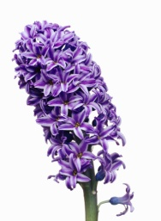
JARNÍ ROSTLINY
sněženka
bledule
prvosenka jarní – petrklíč
violka vonná (fialka)
smetanka lékařská (pampeliška)
tulipán, narcis
krokus, hyacint

Slide 4
ČÁSTI ROSTLINY
květ
stonek
list
kořen

Slide 5
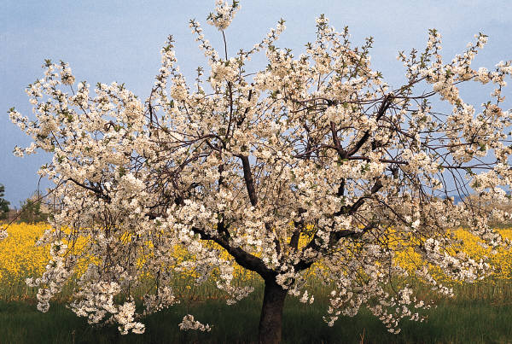
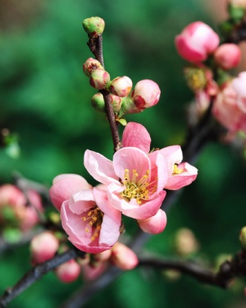
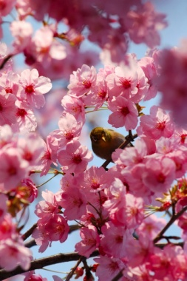
STROMY
Na stromech raší pupeny, z nich rostou květy a listy.
Opylené květy – vývoj plodu.
Květy:
  jabloně – růžovobílé
  třešně – bílé
  švestka – nazelenalé
  broskvoň - růžově

Slide 6
ČÁSTI STROMU
koruna (větve, listy, květy)
kmen
kořen

Slide 7
POUŽITÉ ZDROJE
http://microsoft.com

